Slide 1
宁海县诺顿汽车部件有限公司
公 司 简 介

Slide 2
索 引
1. 宁海县诺顿汽车部件有限公司简介
2. 组织结构图
3. 质量管控
4. 认证
5. 厂房浏览
6. 设备及生产能力
7. 主要产品
8. 主要客户及主要市场
9. 联系方式

Slide 3

诺 顿 简 介
诺 顿 简 介
宁海县诺顿汽车部件公司成立于2004年，位于浙江宁海临港工业园区强蛟镇，交通便捷。
专业从事以金属冲压件，拉伸件，钢管加工为主的金属加工制造企业
拿到 IATF16949 证书
宁海县诺顿汽车部件有限公司由多名业内资深从业人员组建而成，深知行业所需，以“诚信、务实、团结、创新、服务”为宗旨，力求打造业内先进的配套服务，成为产业配套客户的忠实业务伙伴。

Slide 4
组织结构图
总经理
副总经理
副总经理
管理者代表
总经办
财务部
技术中心
营销部
生产部
质检部
设备部
人力资源
模具车间
采购
检验
后勤
技术研发
计划
实验室
档案 室
技术资料

Slide 5
质量控制流程
客户要求
制造流传图制定
PFMEA分析
控制计划制作
作业指导书制作
试样产前准备
评审
评审
评审
人力资源
原材料，外协，外购件供应商评定
N
N
培训
采购控制程序
Y
采购件的验证和测试
试制样品
N
不合格品控制程序
重新PFMEA分析
更改控制计划
更改作业指导书
N
全尺寸检测及性能试验
认真推行IATF16949，
以满足客户对质量的需求
客户确认

Slide 6
批量质量控制流程
产前准备
人力资源、设备、工装
原材料、外购、外协件计划
培训、调试
采购件的验证和测试
N
不合格品控制程序
Y
检验
冲压加工
机加工
检验
N
Y
入库
Y
N
焊接加工
检验
N
不合格品控制程序
不合格品控制程序
表面处理
检验
N
组装
检验
N
最终检验
N
批量生产过程
入库

Slide 7
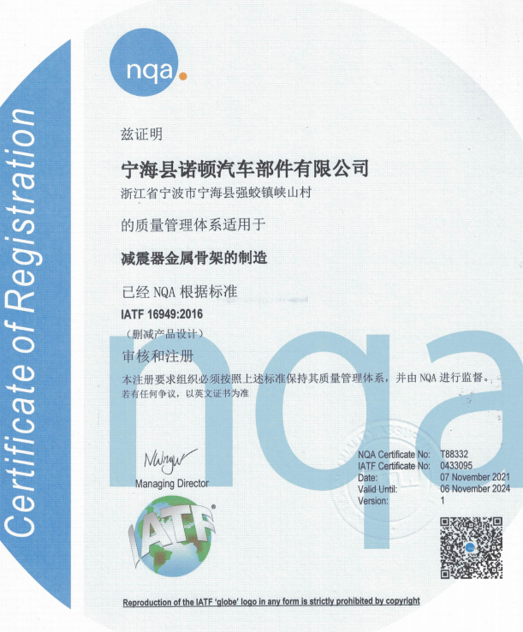
IATF 16949认证

Slide 8
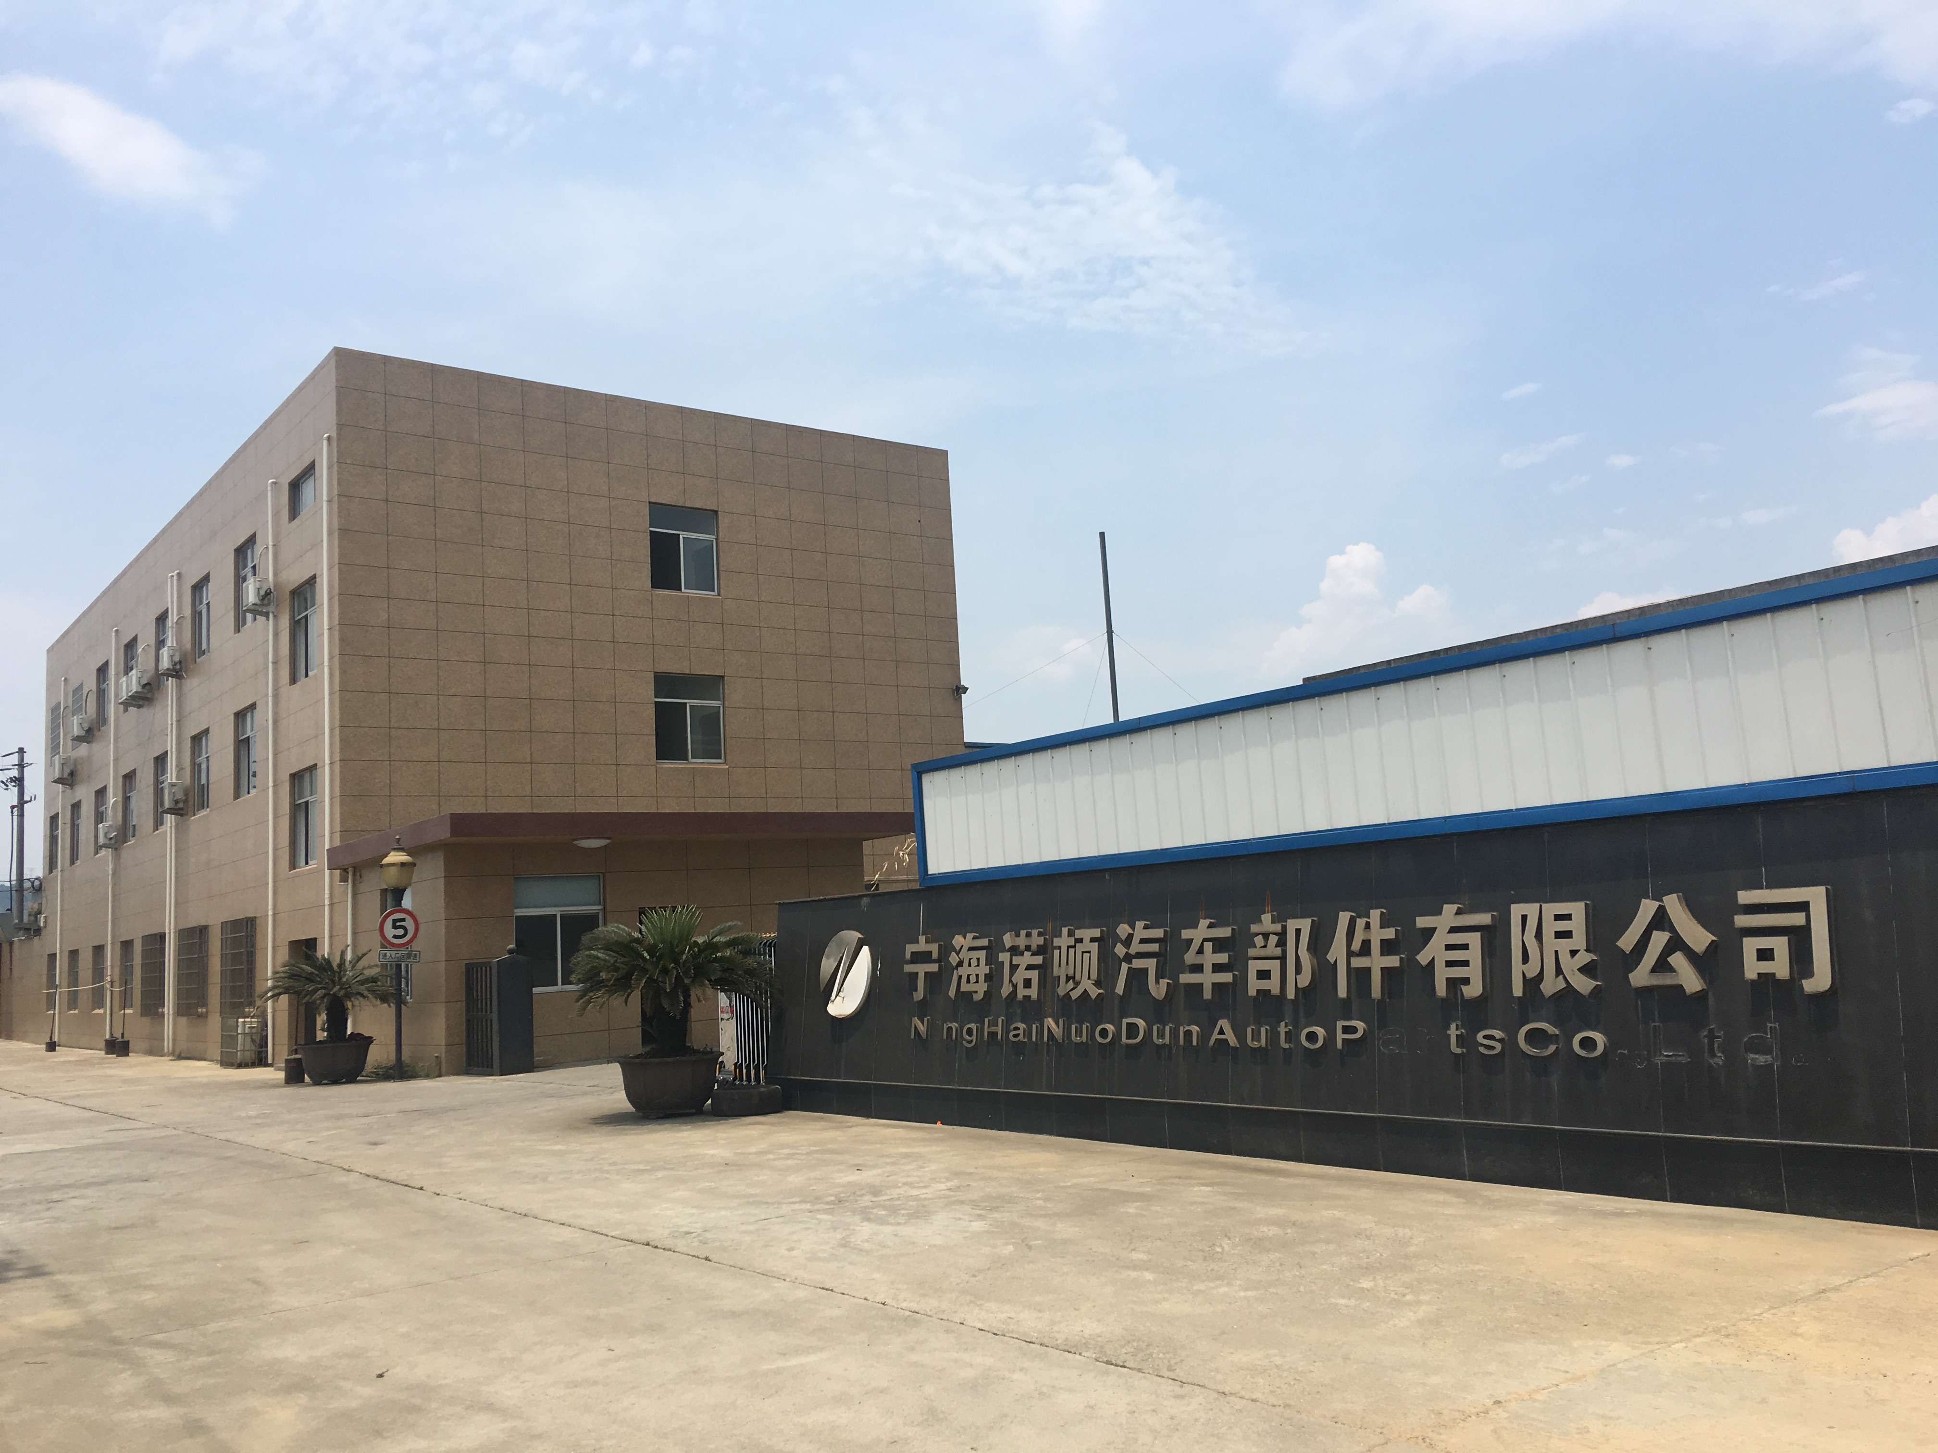
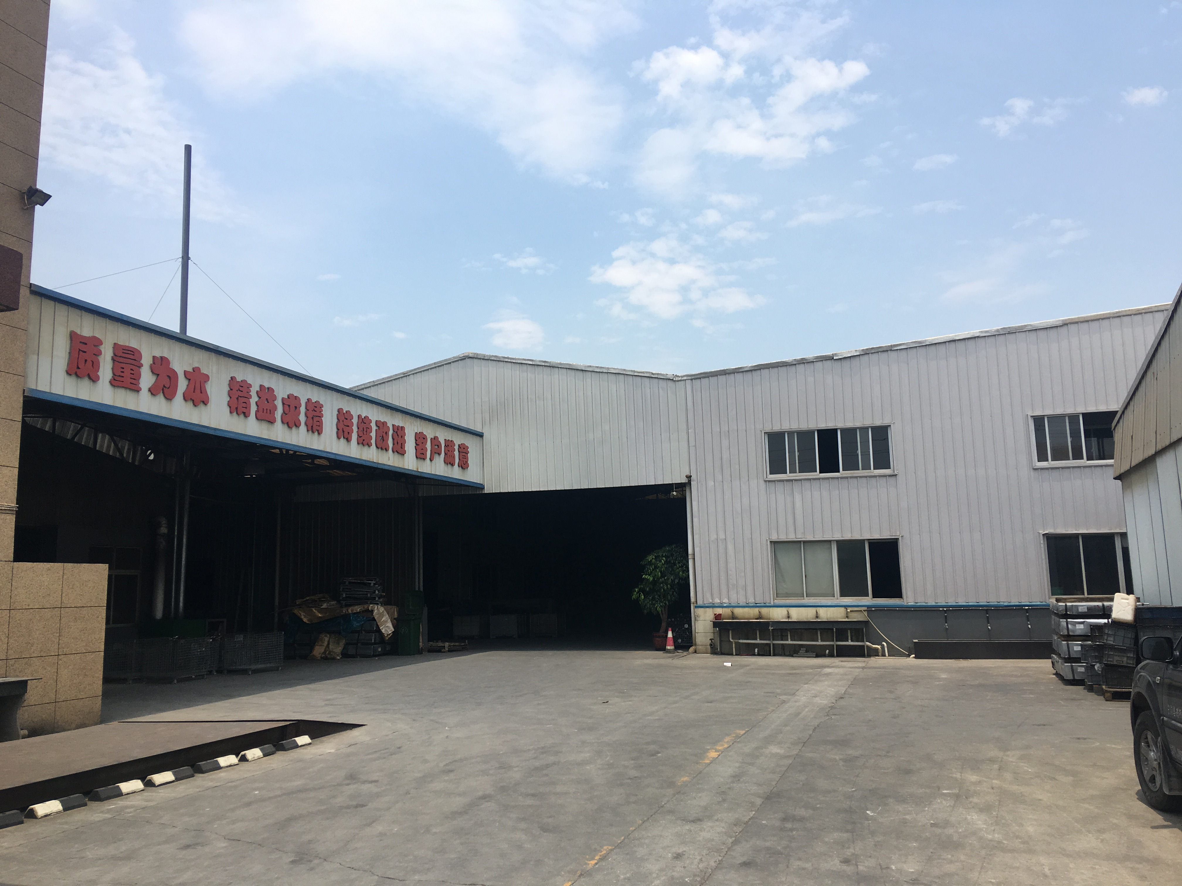
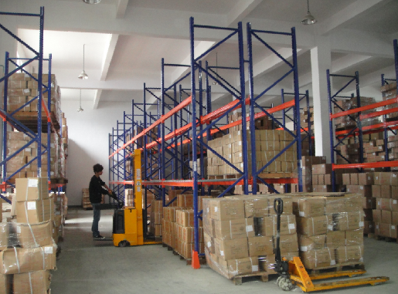
厂房浏览
宁海县诺顿汽车部件有限公司 是主要以冲压，拉伸件，钢管加工与组装为主的生产商。
工厂大门 厂 区 仓库

Slide 9
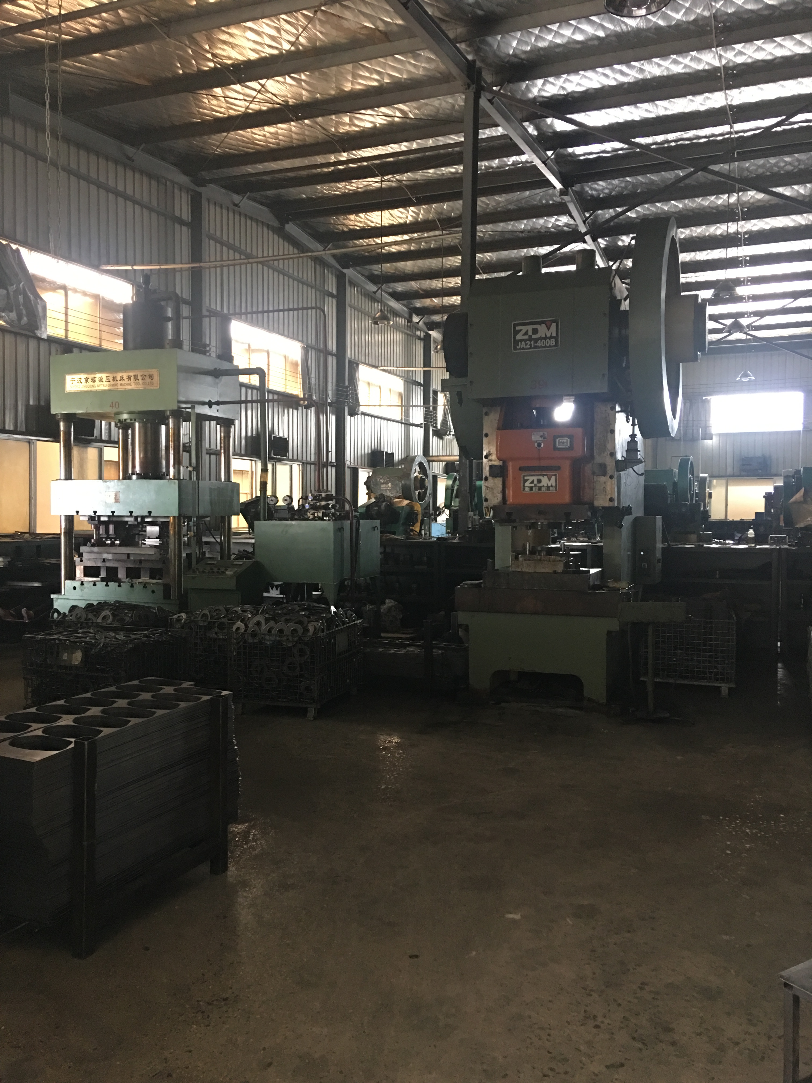
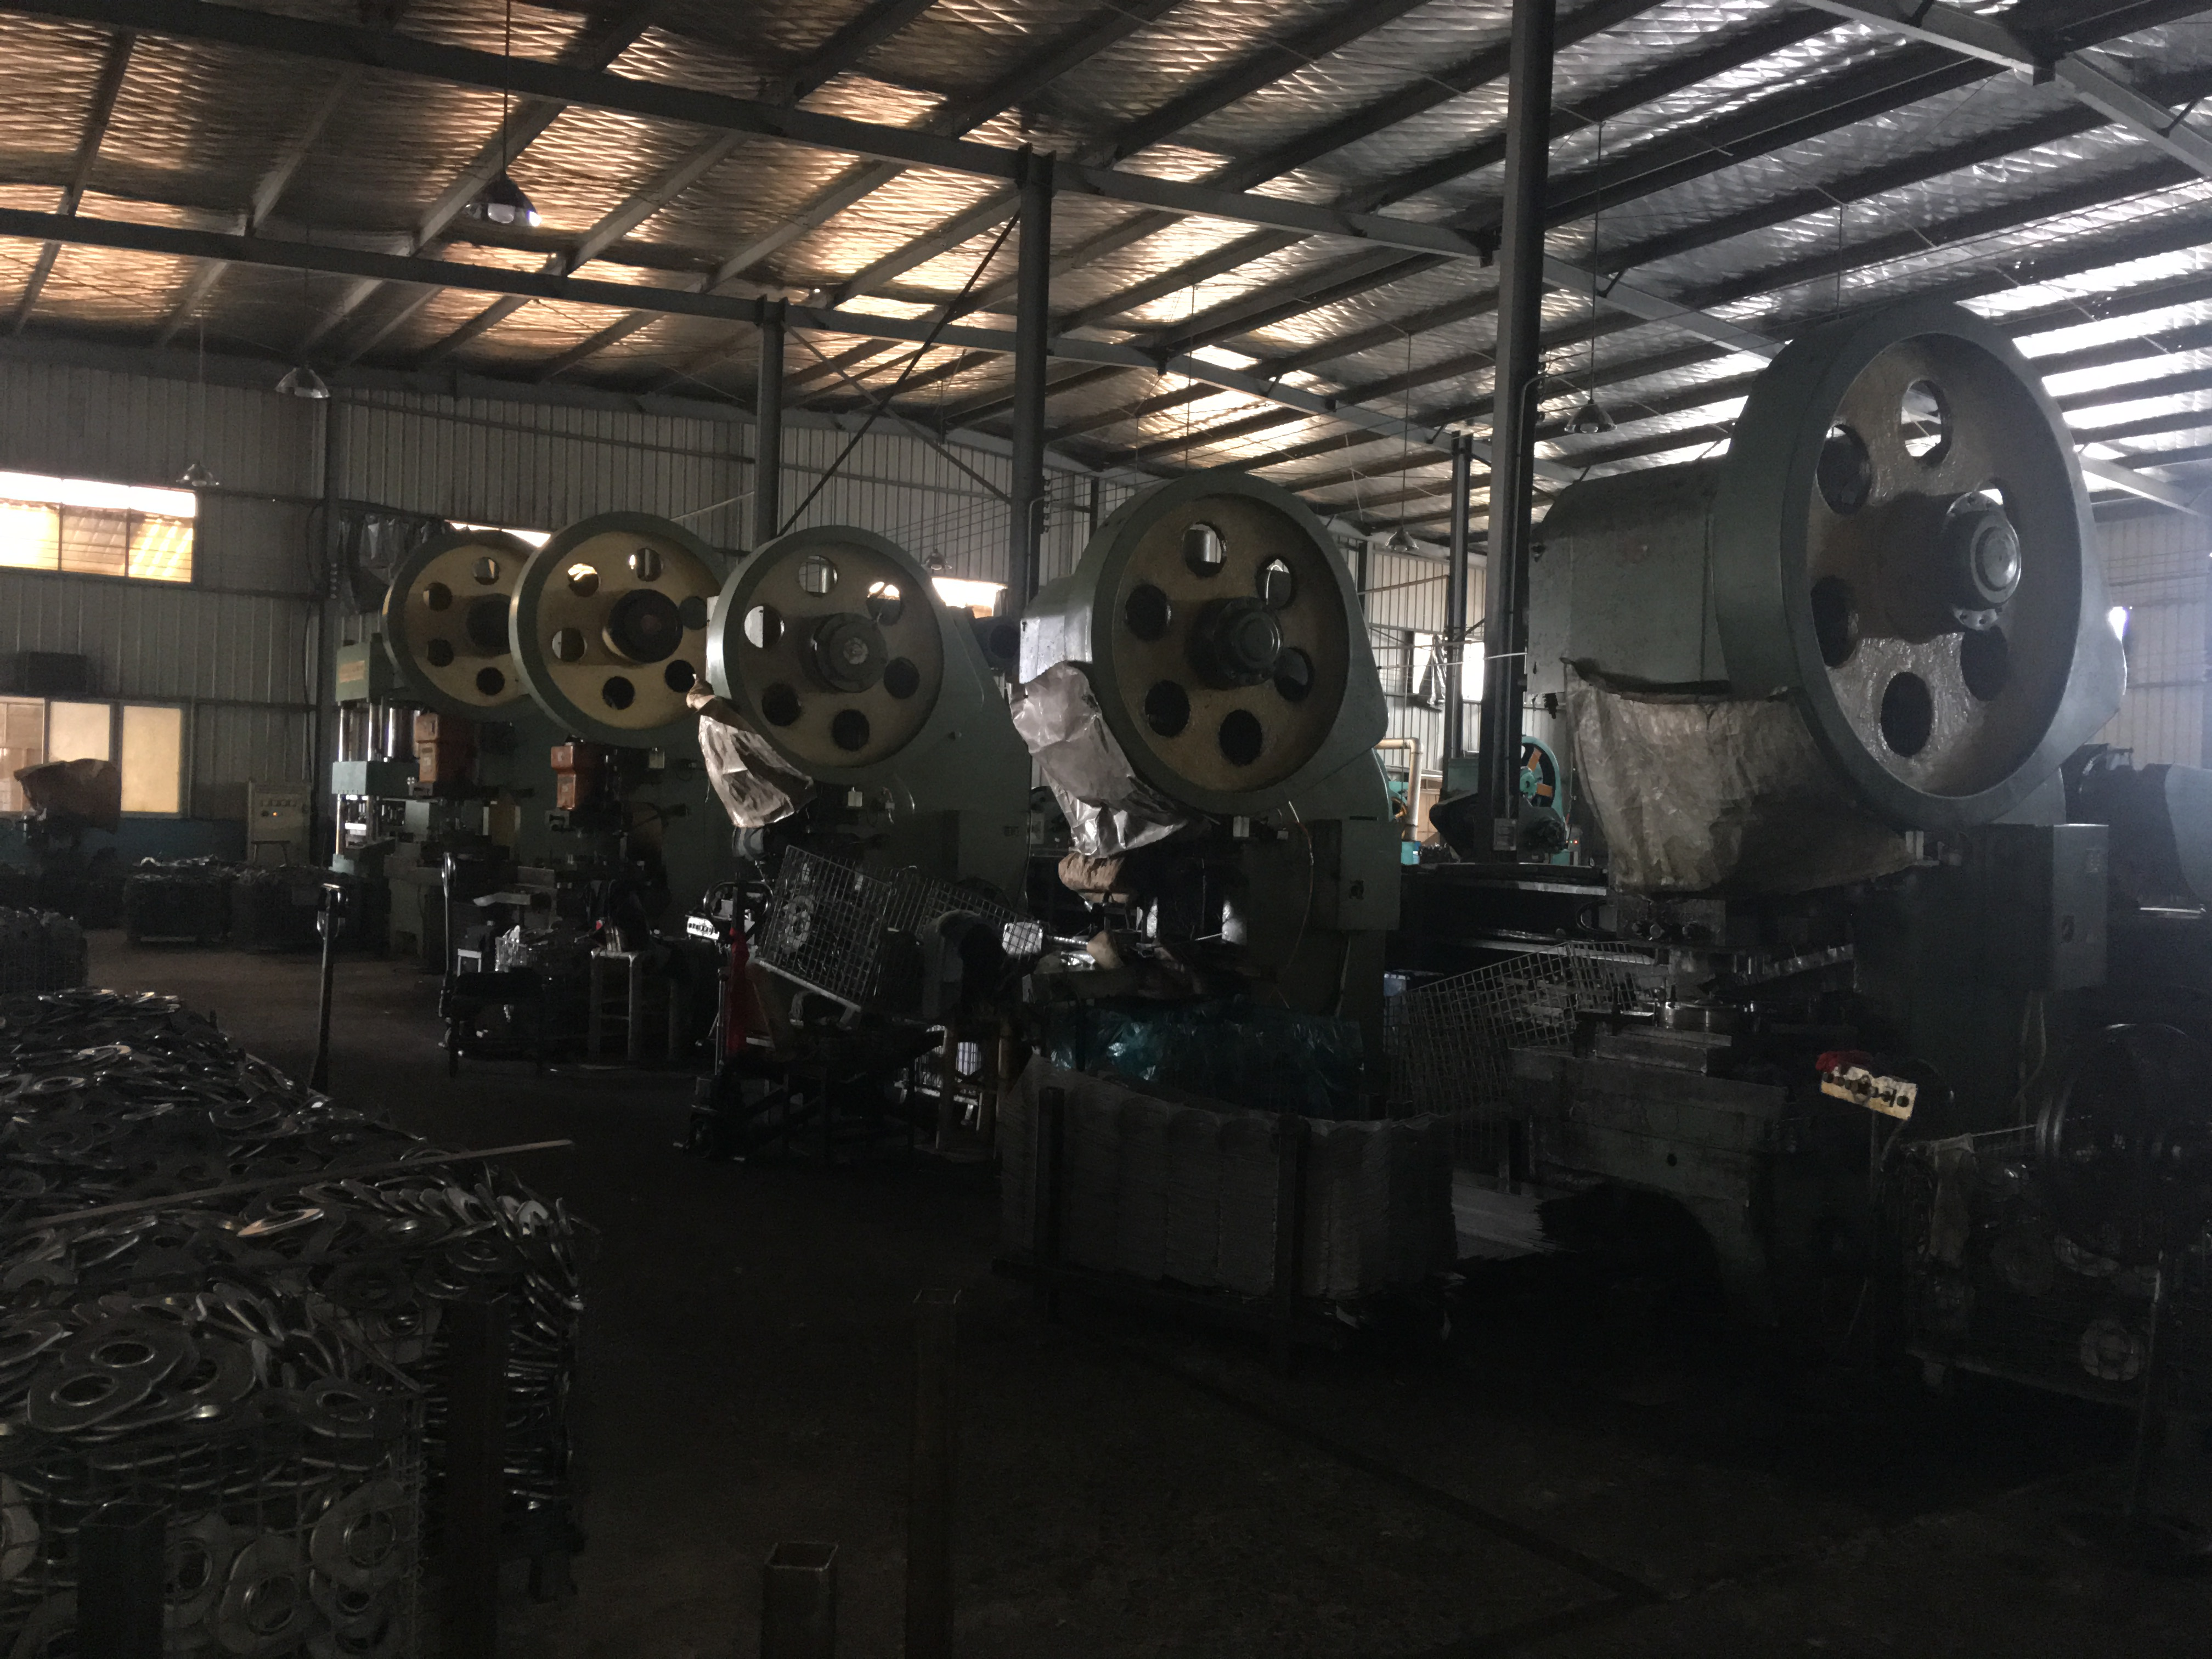
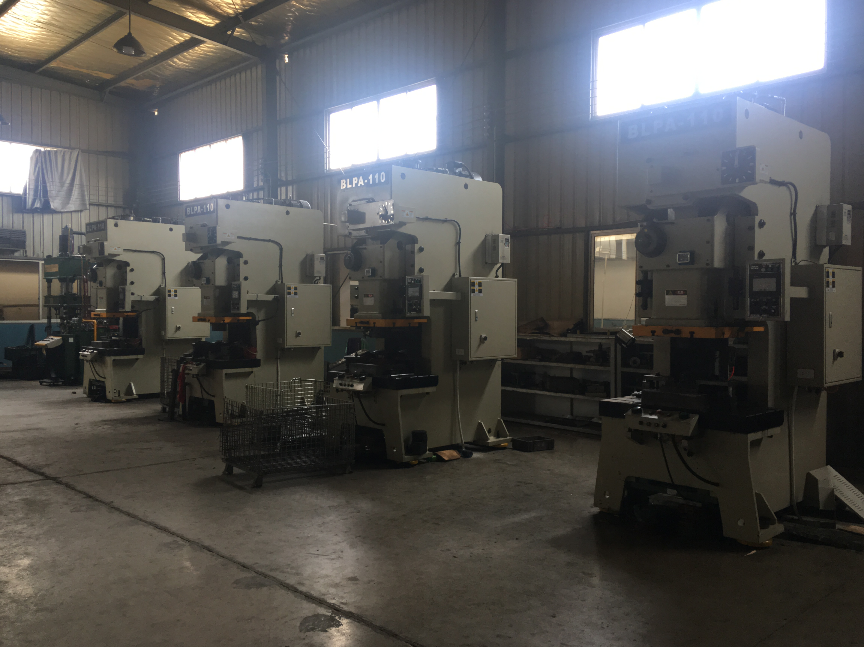
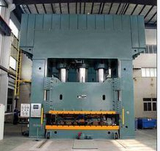
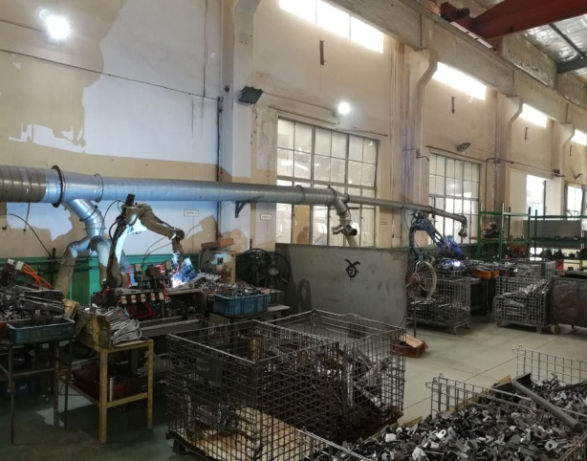
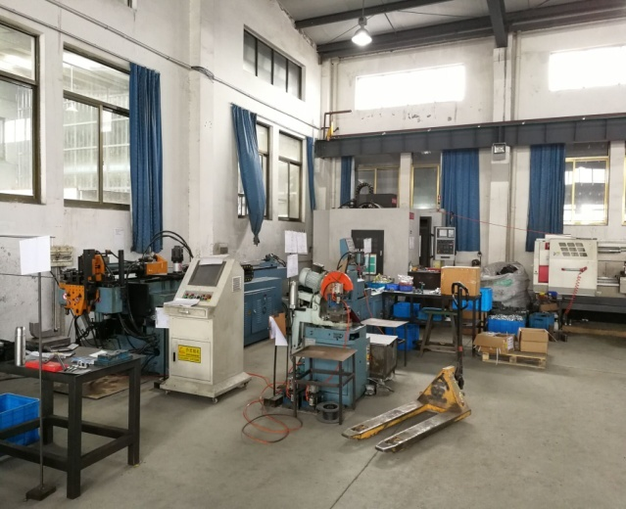
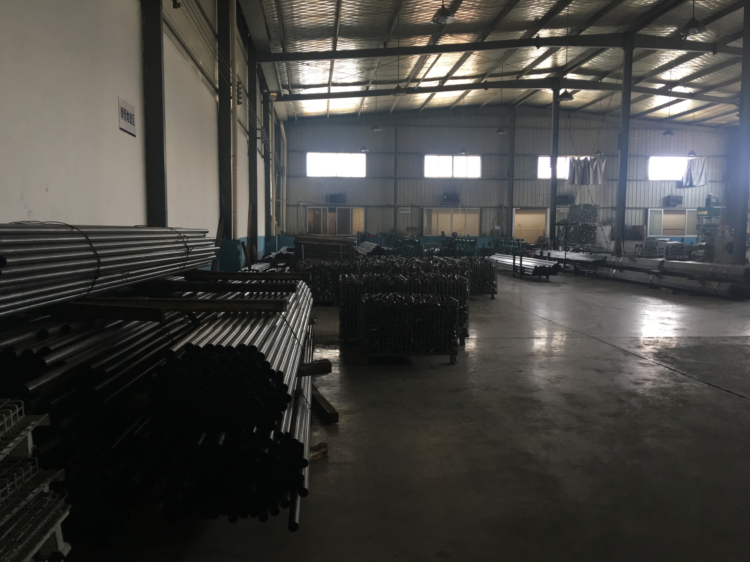
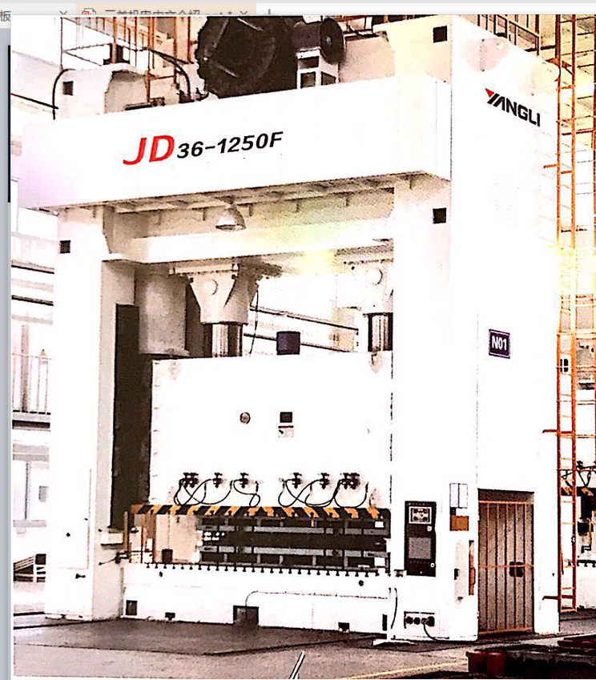
设备及生产能力

Slide 10
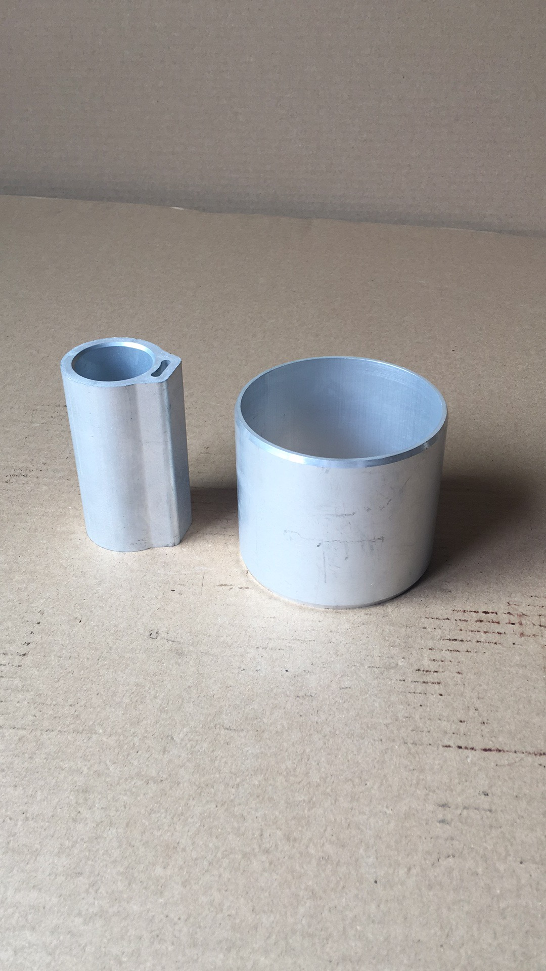
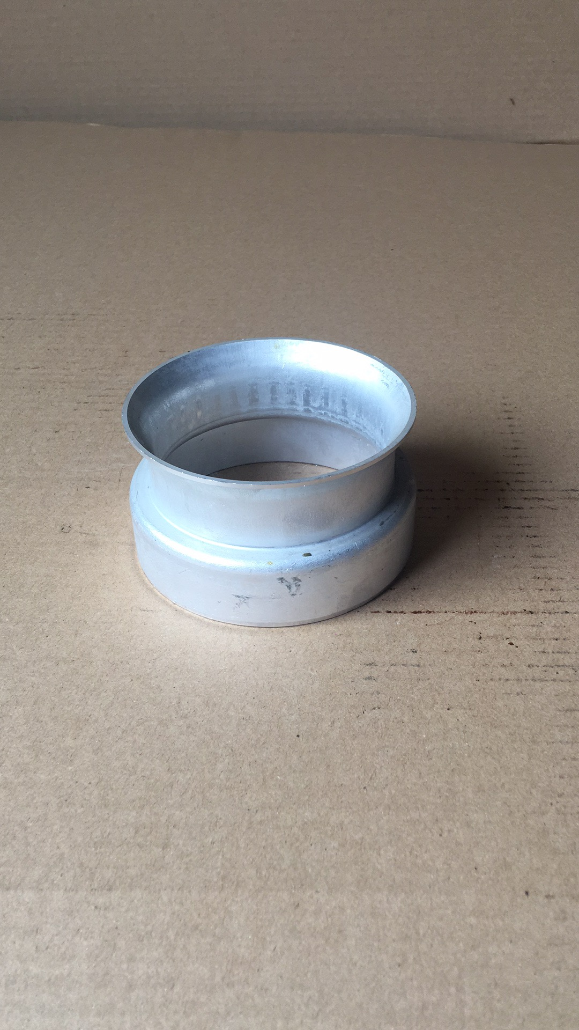
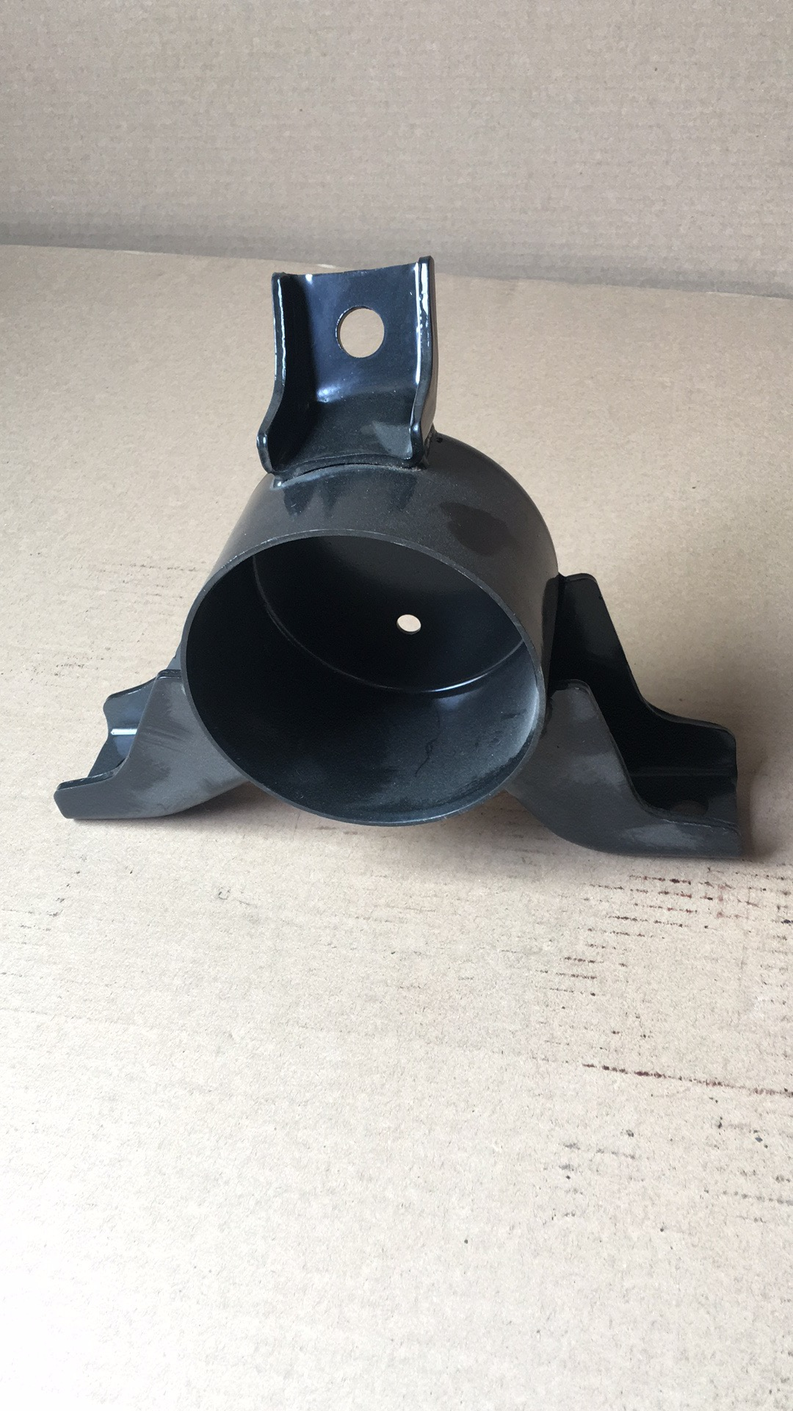
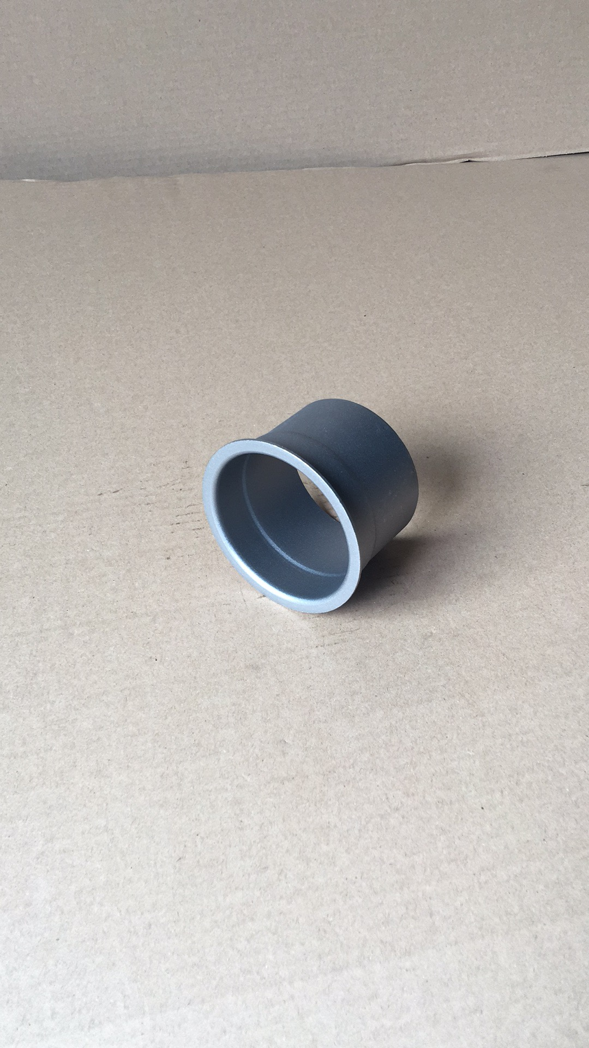
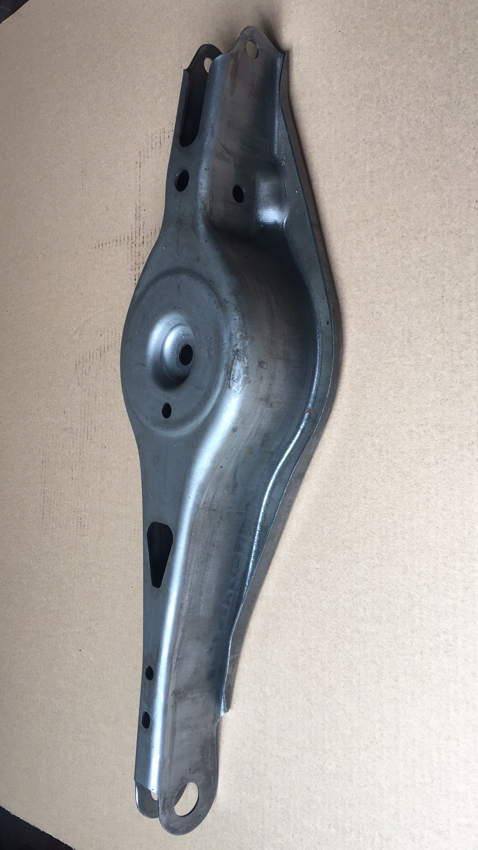
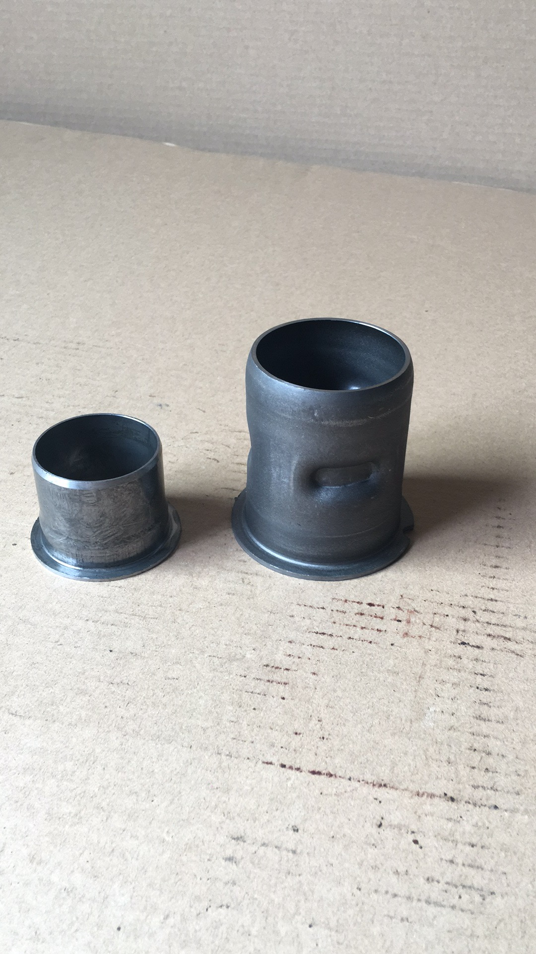
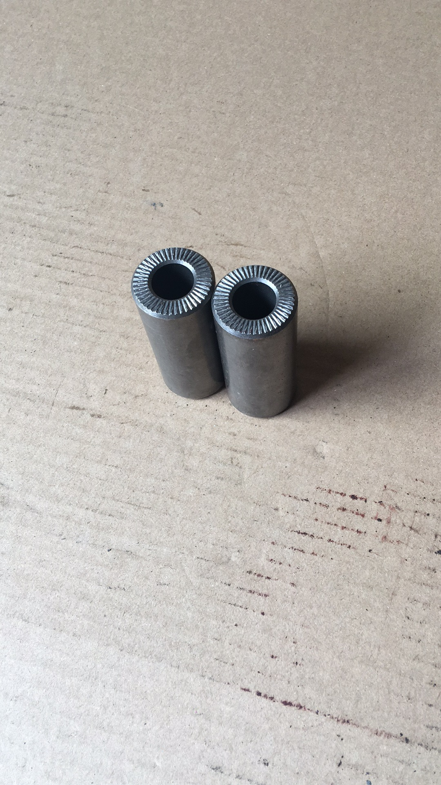
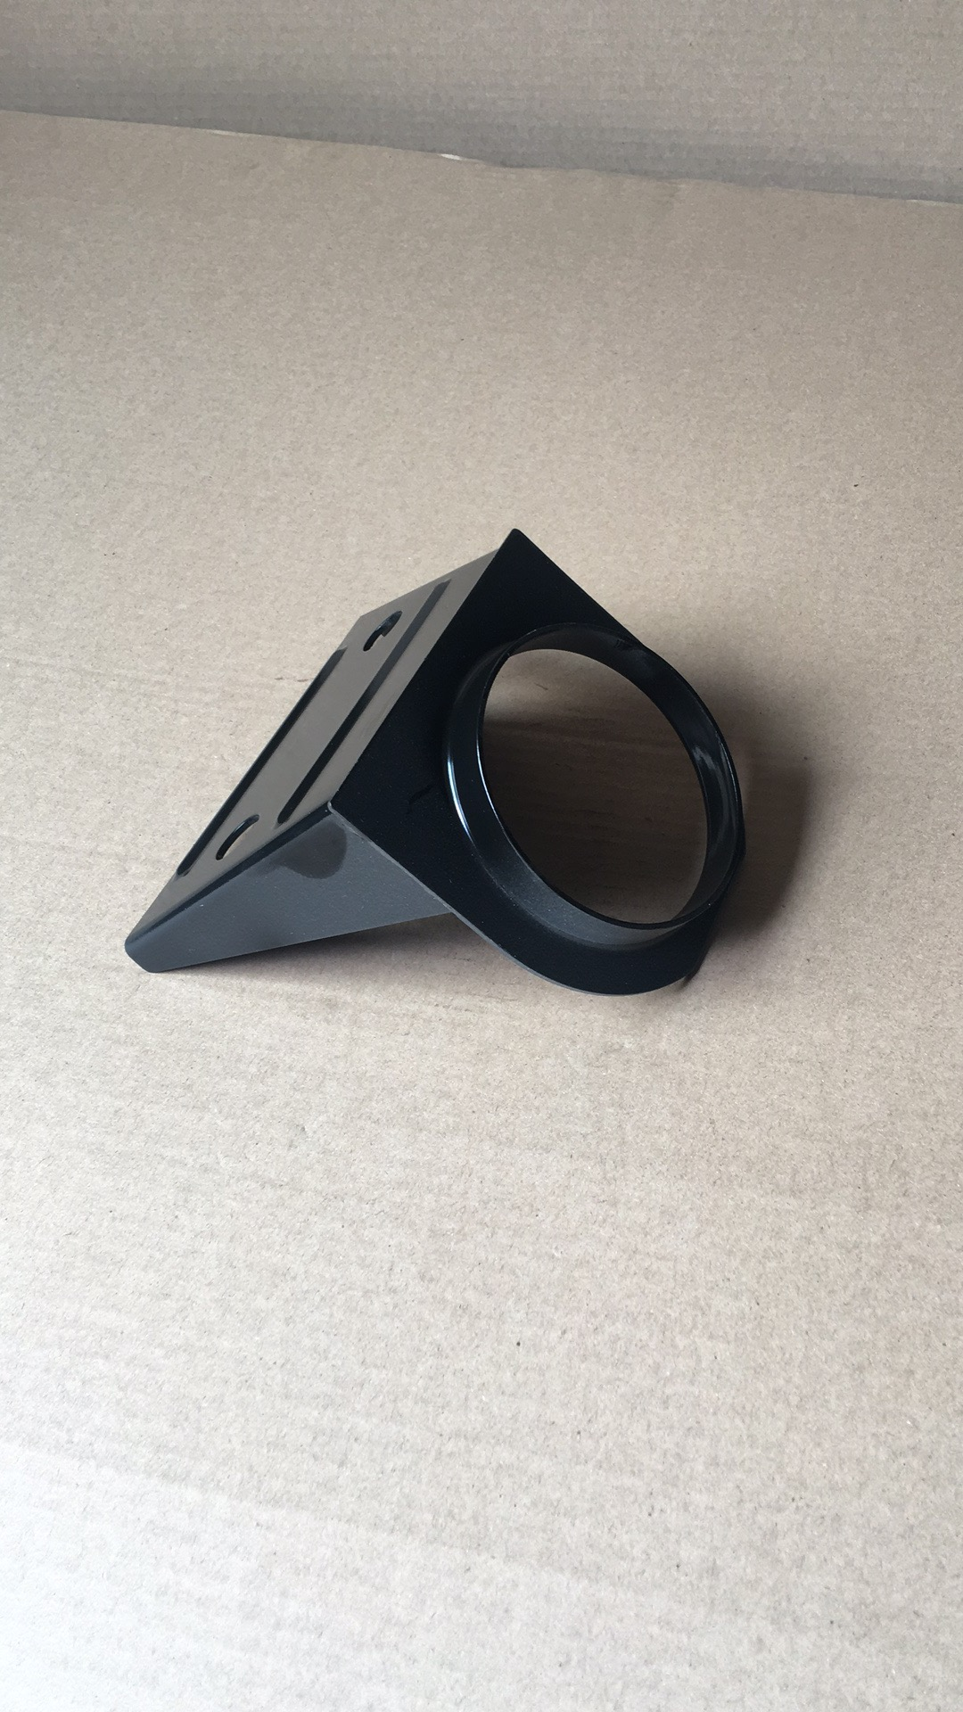
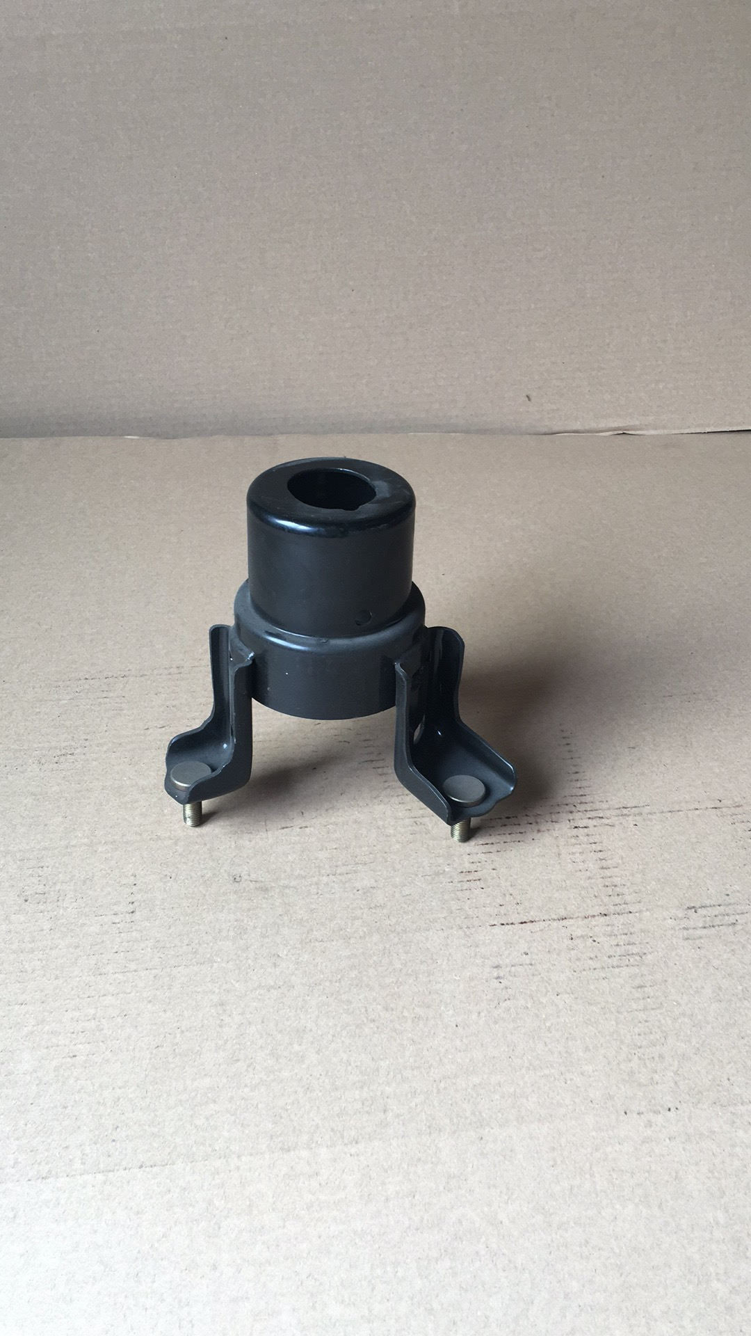
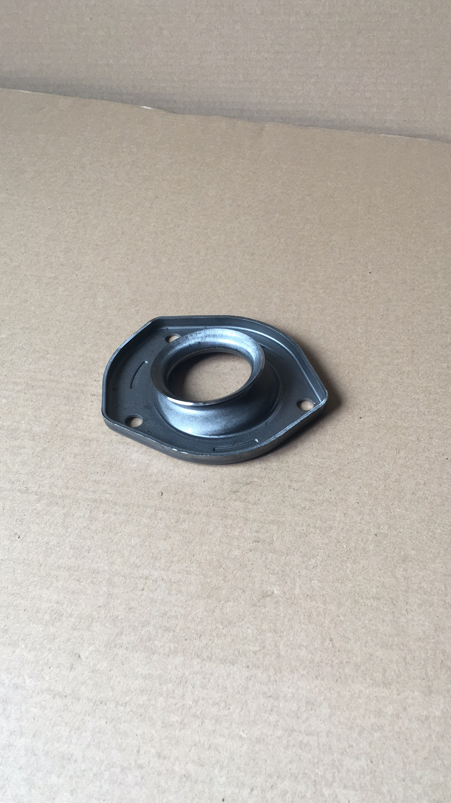
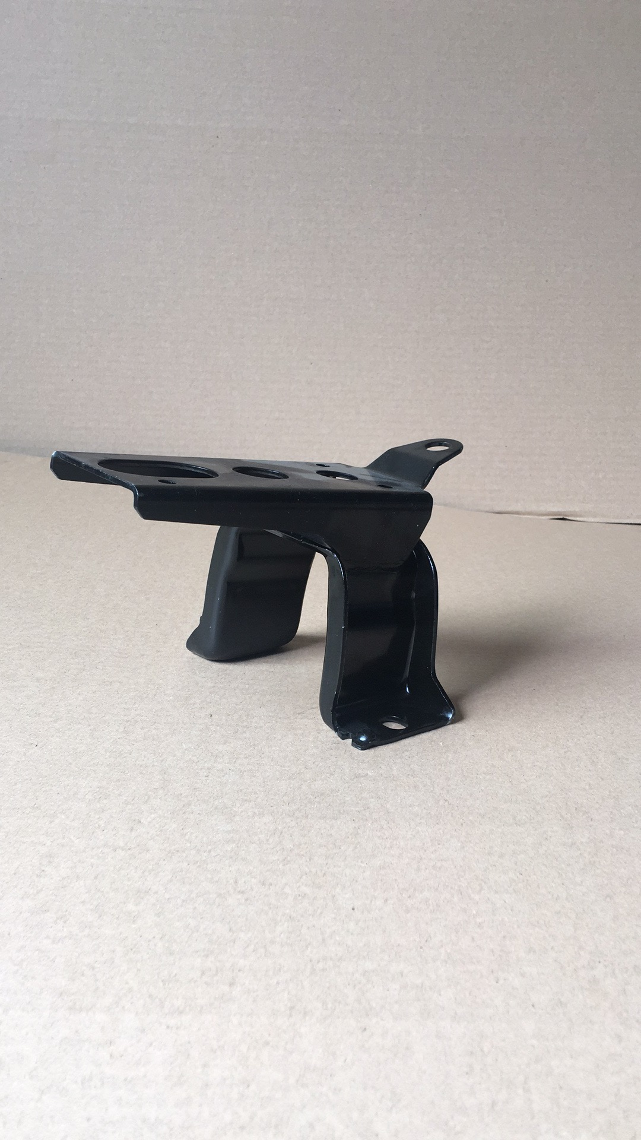
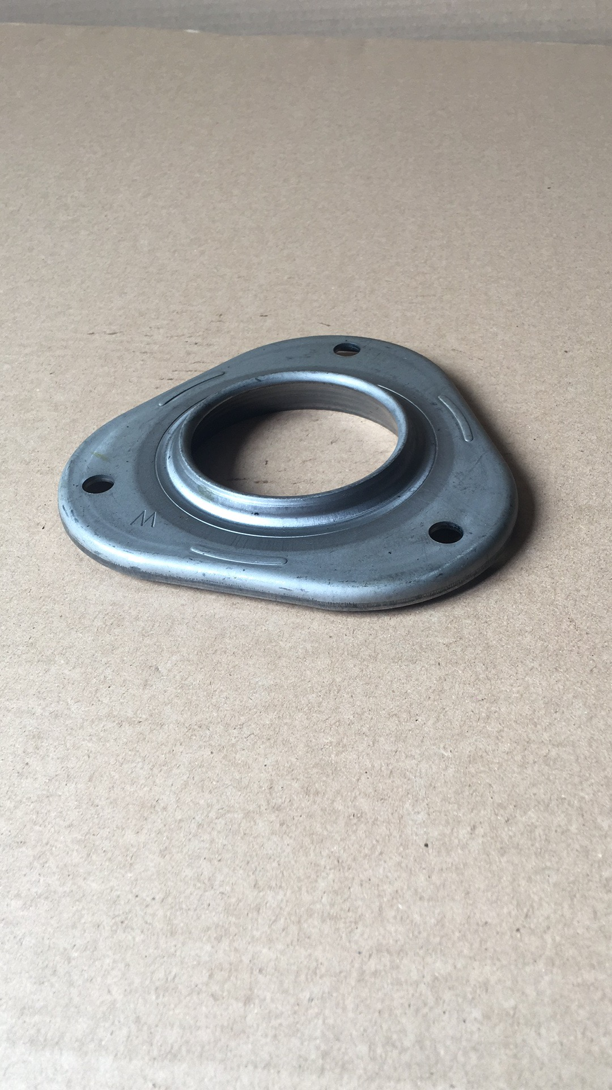
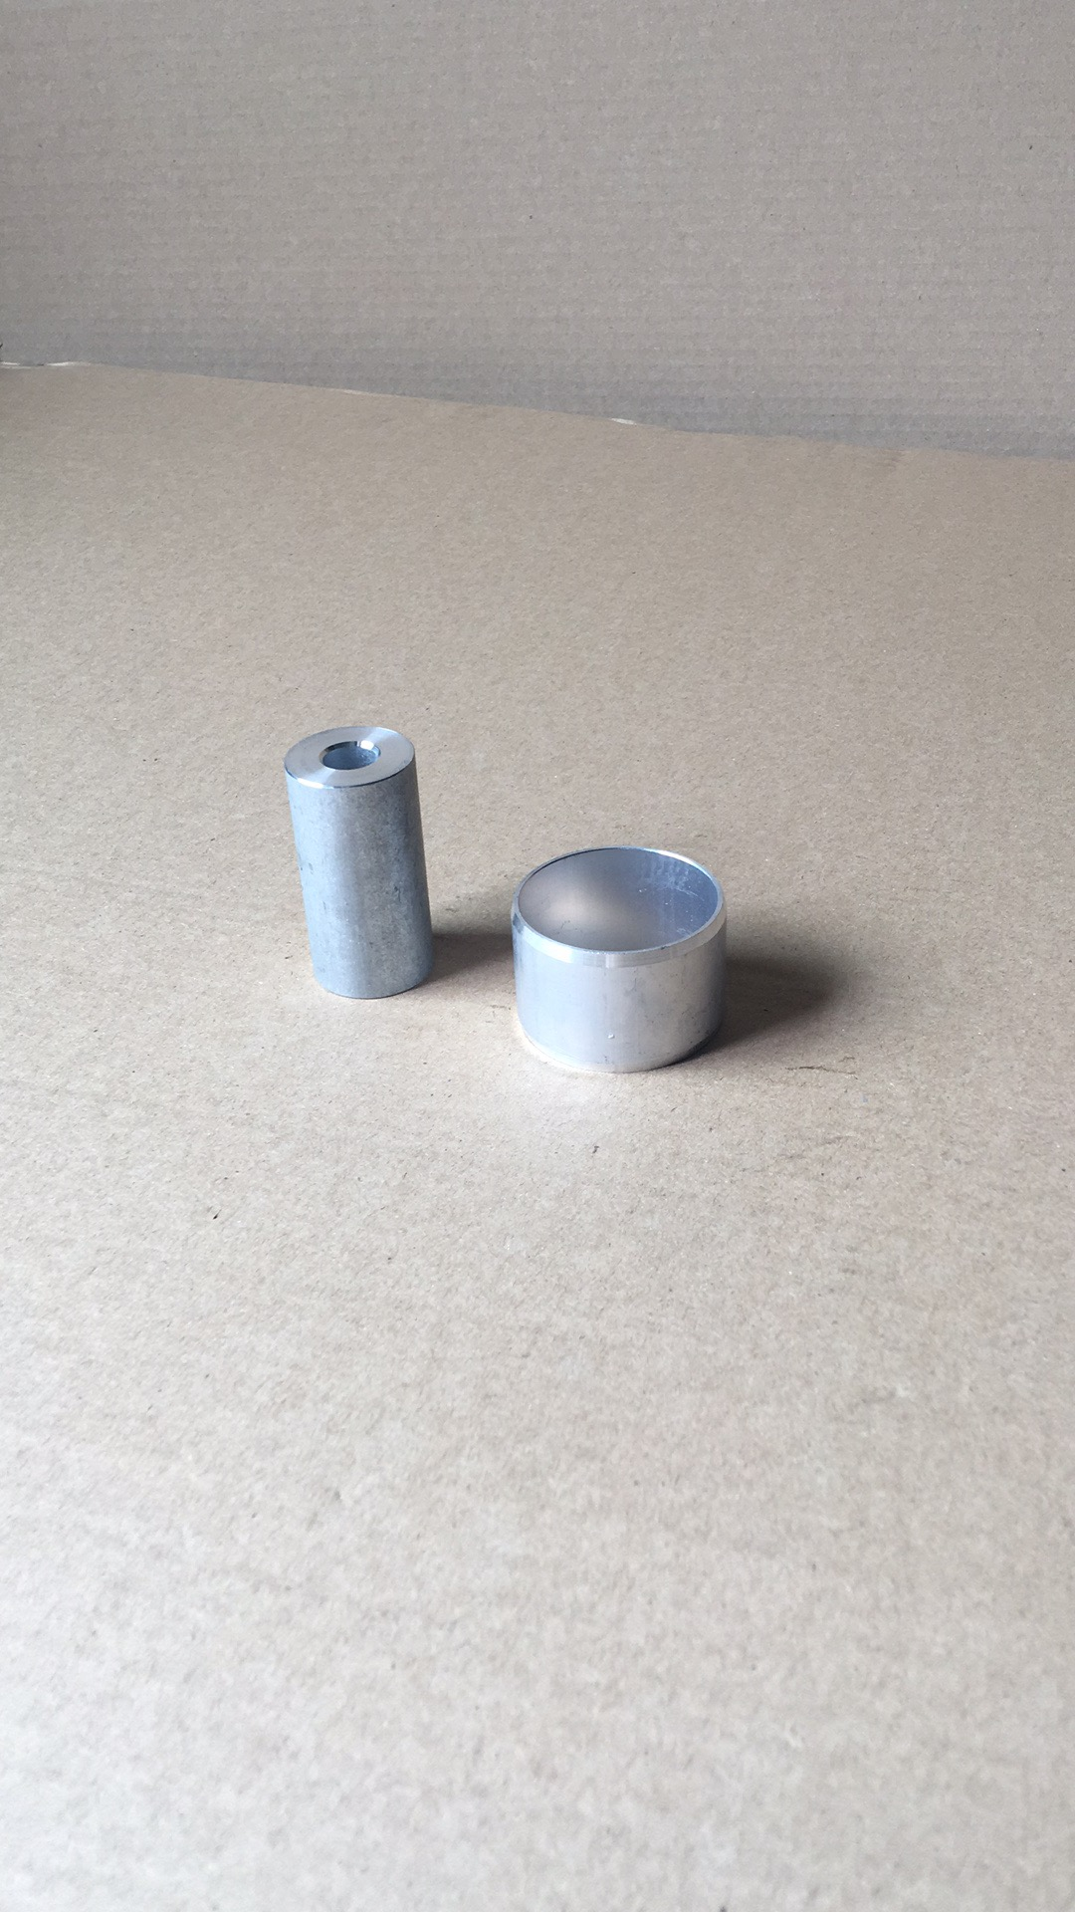
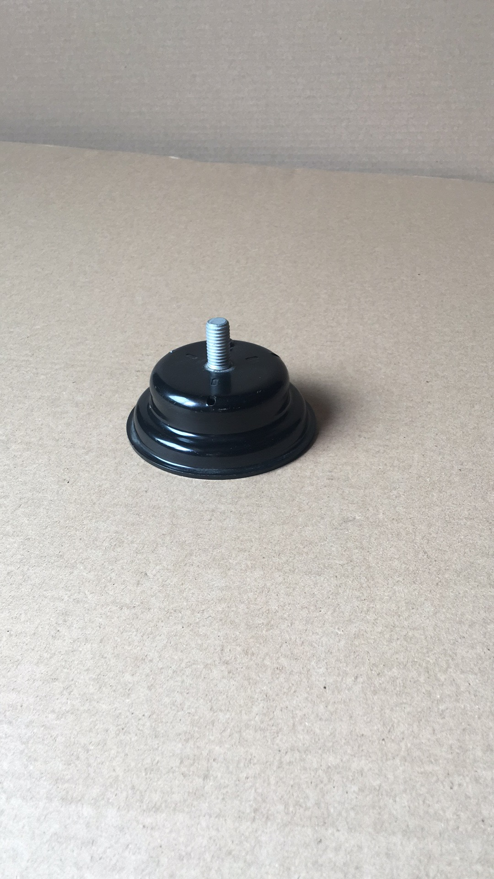
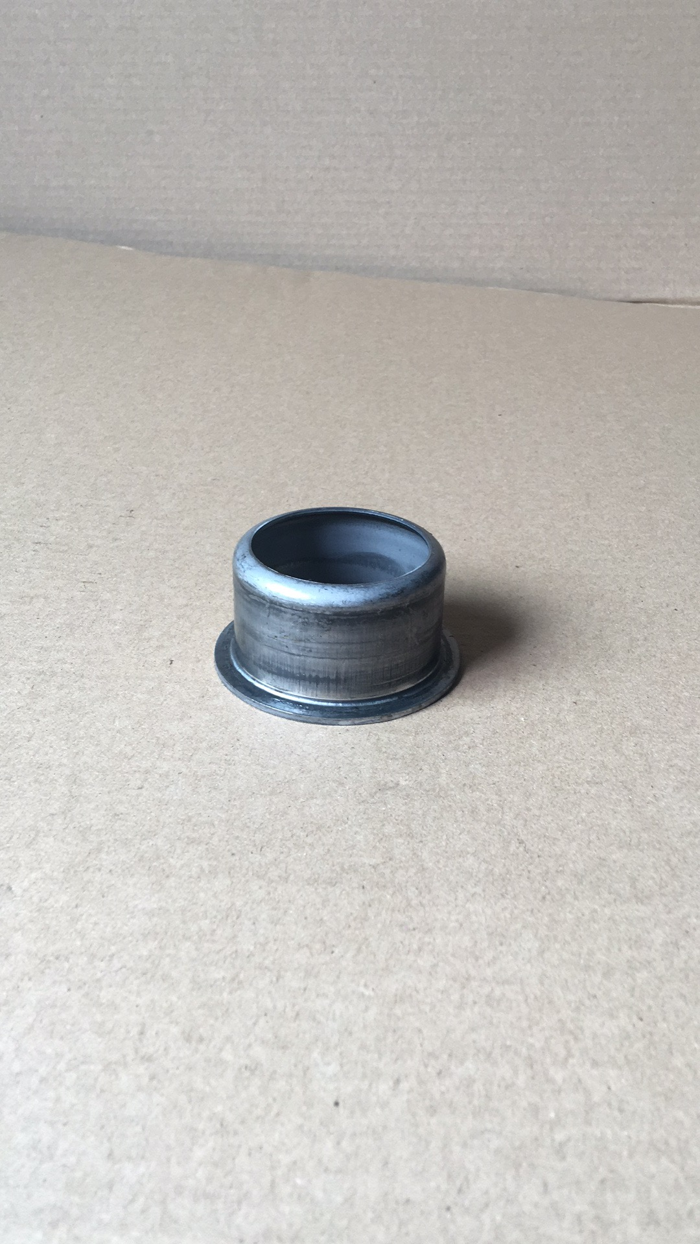
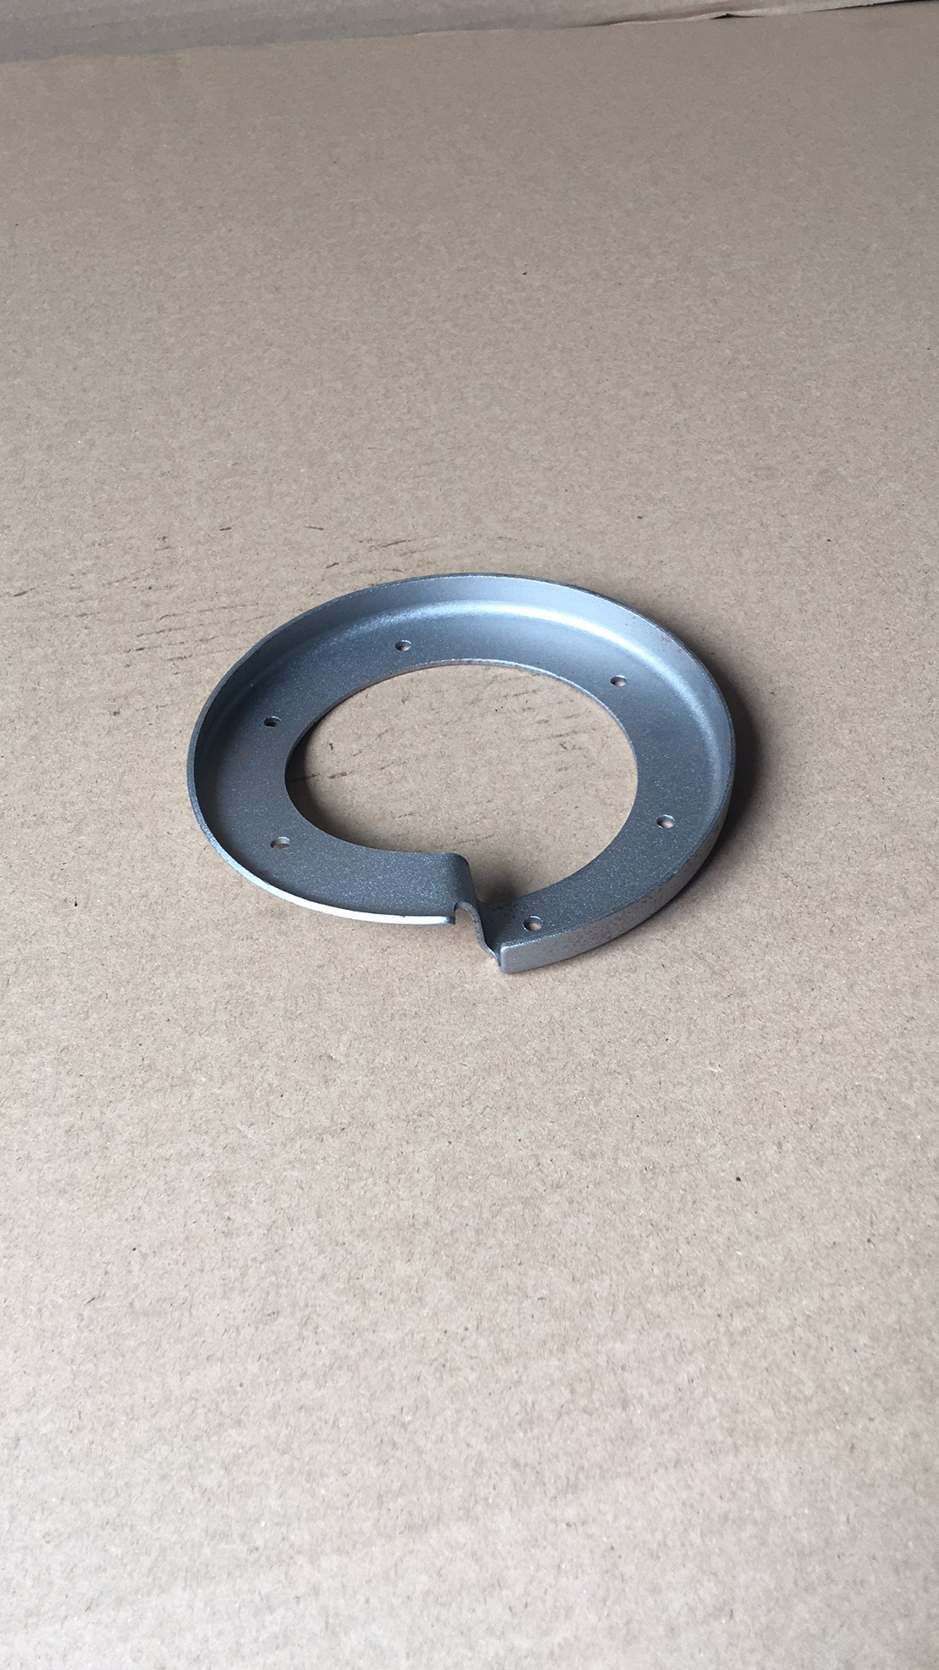
主要产品

Slide 11








主要客户
主要客户

Slide 12
谢 谢 !
地 址：（中国）浙江省宁海县强蛟镇峡山村
联系人：尤永君
手 机：13906605250
邮 箱：yyjun88@163.com

